Slide 1
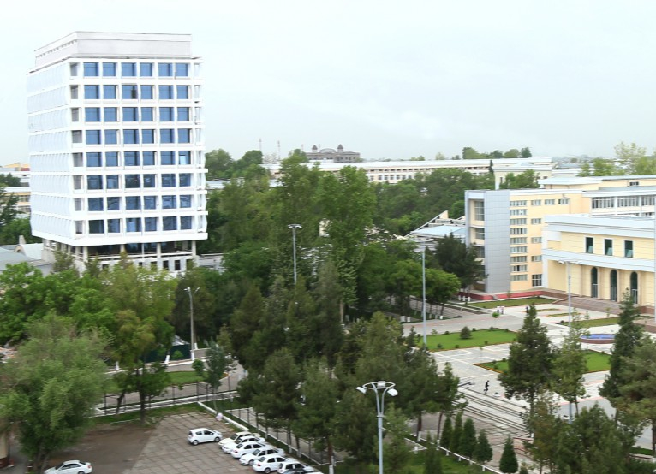
Mavzu: Linuxdagi hisoblar.
Uzmu tmi - 2001
Boltaboyeva Nodiraxon

Slide 2
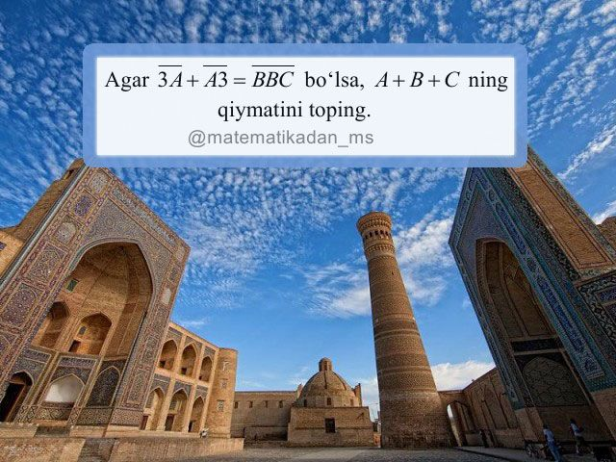
Reja:
1. Hisob va autentifikatsiya tushunchasi. Fayllar /etc / passwd va / etc /group,/etc /shadow va/etc / gshadow.
2. Root hisob.
3. Linuxda parollar.
4.Login, su, newgrp, passwd, gpasswd, change (o'zgartirish) buyruqlari.
5. Yaratish va hisob o'chirish.

Slide 3

1. Hisob va autentifikatsiya tushunchasi.
Linux, har qanday unix-shunga o'xshash tizim kabi, nafaqat multitasking, balki ko'p foydalanuvchilar, ya'ni bu operatsion tizim bir vaqtning o'zida foydalanuvchilarga u bilan ishlash imkonini beradi. Biroq, tizim hozirgi paytda qaysi foydalanuvchi yoki foydalanuvchilarning ishlashini bilishi kerak. Ushbu maqsadlar uchun Linuxda ikkita kontseptsiya (bu qisman mod mexanizmi) mavjud - hisoblar va autentifikatsiya qilish. Foydalanuvchi hisobi maxsus fayllarda saqlangan tizim uchun zarur bo'lgan foydalanuvchi ma'lumotidir. Ma'lumot Linux foydalanuvchini aniqlash va unga kirish huquqlarini belgilash uchun ishlatiladi. Autentifikatsiya - Linuxga foydalanuvchi qanday qilib kirishni amalga oshirayotganini aniqlashga imkon beruvchi tizim protsedurasi.

Slide 4
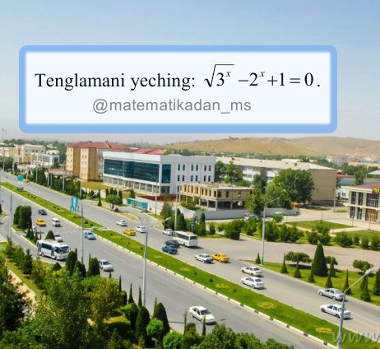
Fayllar
/etc / passwd va / etc /group, /etc/shadow va /etc/gshadow.
Foydalanuvchi haqida barcha ma'lumotlar odatda /etc/passwd va /etc/group fayllarida saqlanadi. /etc/passwd - ushbu fayl foydalanuvchi ma'lumotlarini o'z ichiga oladi. foydalanuvchi nomi - barcha tip login taklifnomalari uchun foydalanuvchi tomonidan tizimda autentifikatsiya qilinganda ishlatiladigan nom. shifrlangan parol odatda qaytarilmas algoritm bilan aralashgan SMD5 foydalanuvchi paroli. UID-raqamli foydalanuvchi identifikatori. Tizim uni fayllar va jarayonlarga bo'lgan huquqlarni taqsimlashda ishlatadi. GID-raqamli guruh identifikatori. Guruh nomlari /etc/group faylida joylashgan. Tizim fayllar va jarayonlarning huquqlarini ajratish uchun foydalanadi. Haqiqiy foydalanuvchi nomi-ma'muriy maqsadlar uchun, shuningdek, barmoq turi (tarmoq orqali foydalanuvchi haqida ma'lumot olish). Uy katalogi-Foydalanuvchining uy katalogiga to'liq yo'l. Shell-sessiya davomida foydalanuvchi foydalanadigan buyruq qobig'i. Ish uchun bu qobiq /etc/shells ro'yxatga olish faylida ko'rsatilishi kerak.

Slide 5
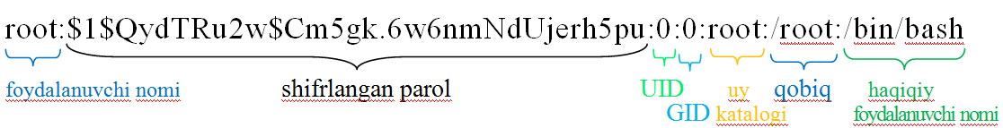
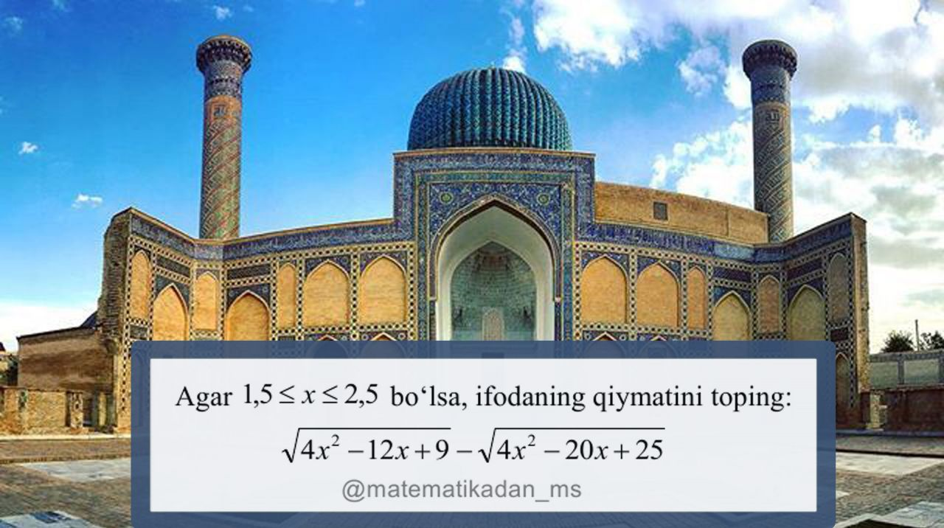
/etc/passwd - ushbu fayl foydalanuvchi ma'lumotlarini o'z ichiga oladi.
Har bir foydalanuvchi uchun kirish bir qatorni oladi:

Slide 6
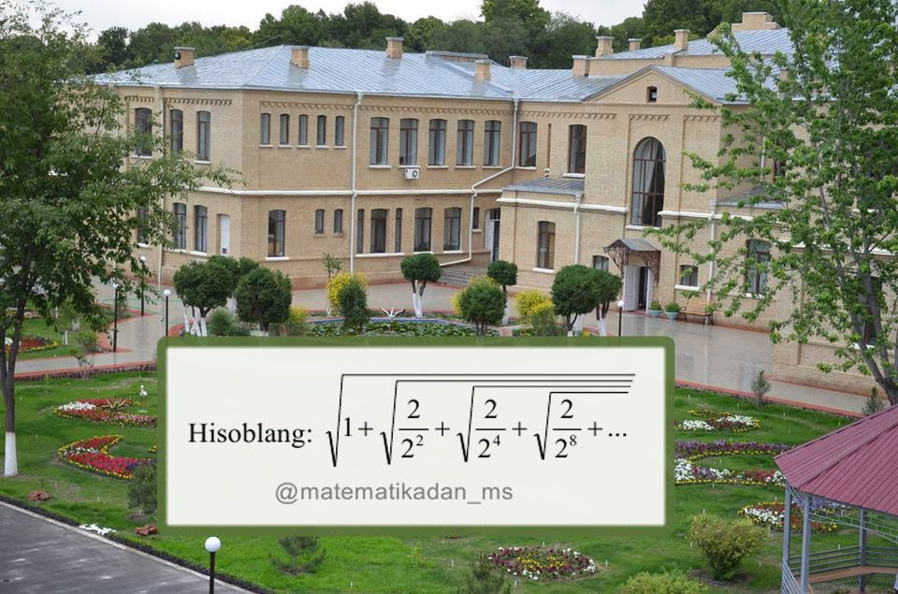
Fayllar
/etc/group-ushbu fayl foydalanuvchilarga tegishli guruhlar haqida ma'lumot beradi: guruh nomi-bunday dasturlardan foydalanish qulayligi uchun ishlatiladigan nom newgrp. Shifrlangan parol-newgrp buyrug'i bilan guruhni o'zgartirganda ishlatiladi. Guruhlar uchun parol yo'q bo'lishi mumkin. GID-raqamli guruh identifikatori. Tizim uni fayl va jarayonlarga yuborish, tarqatish uchun ishlatadi. Bir necha guruhga qo'shilgan foydalanuvchilar– bu sohada vergul bilan ajratilgan foydalanuvchilar standart sifatida (faylda /etc/passwd) tayinlangan foydalanuvchilar tomonidan aks ettiriladi. Bugungi kunga kelib, passwd va group fayllaridagi parollarni saqlash doimiy hisoblanadi.
/etc / passwd va /etc/group

Slide 7
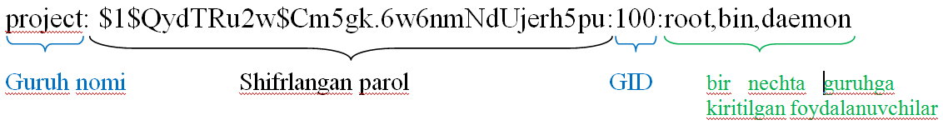
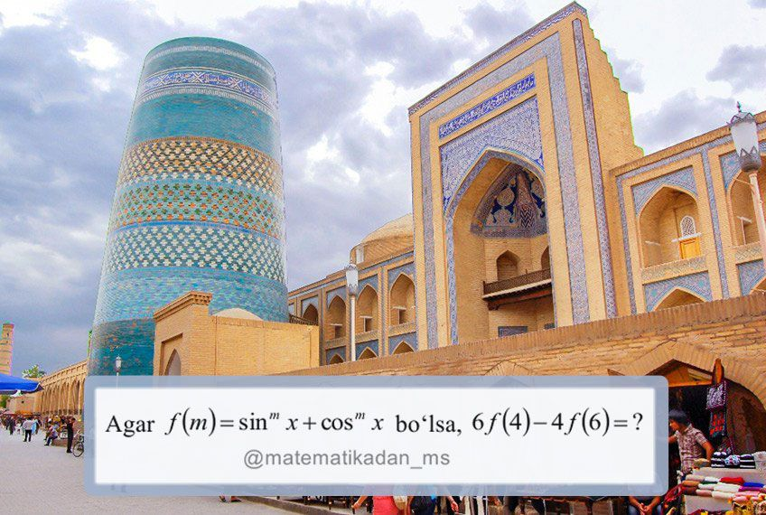
/ etc / group - ushbu fayl foydalanuvchilarga tegishli guruhlar haqida ma'lumot beradi:

Slide 8
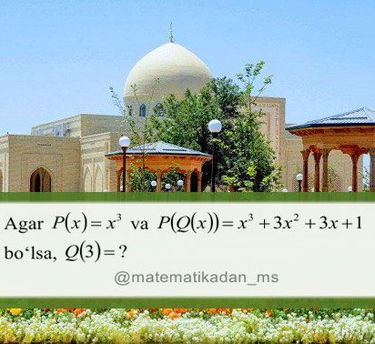
Fayllar
Linuxning yangi versiyalarida "Shadow" va "gshadow" soyali fayllar ishlatiladi. Ularga bo'lgan huquqlar superuser huquqisiz bu fayllarni o'qish mumkin bo'lmagan tarzda belgilanadi. Shuni ta'kidlash kerakki, soya fayllarini ishlatishda bir vaqtning o'zida tizimning normal ishlashi va passwd va group fayllarining mavjudligi zarur. Shadow fayli foydalanuvchilar haqida himoyalangan ma'lumotlarni saqlaydi, shuningdek, parollar va hisoblarning eskirgan mexanizmlarini ta'minlaydi.
/etc/shadow va /etc/gshadow.

Slide 9
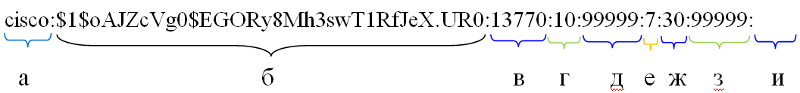
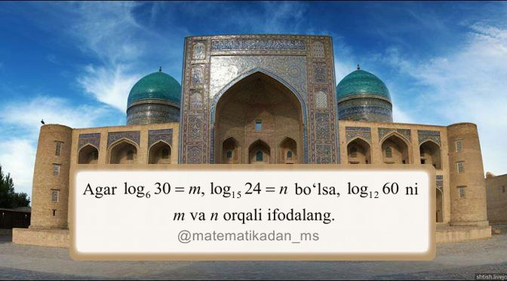
Bu erda etc/shadow faylining tuzilishi:

Slide 10
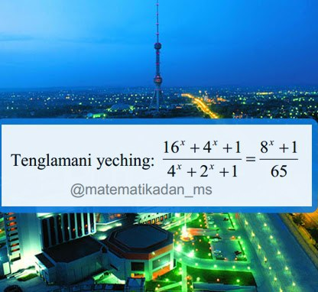
a) foydalanuvchi nomi
б) shifrlangan parol odatda MD5 aralashgan algoritmlarni qo'llaniladi
в) 1970 yil 1 yanvardan boshlab oxirgi parolni o'zgartirish kunlari soni, oxirgi parol o'zgarishi
г) parolni o'zgartirishdan oldin kunlar soni
д) parolni o'zgartirish kerak bo'lgan kunlar soni
e) parol eskirib qolganligi haqida qancha foydalanuvchi ogohlantirishi kerak bo'lgan kunlar soni
ж) hisobni blokirovka qilish uchun parolni eskirgan kunlar soni
з) 1-dan yanvar 1970-dan hisob-kitob qilinadigan kunlar
и) oldindan ajratilgan maydon
/etc/shadow.

Slide 11
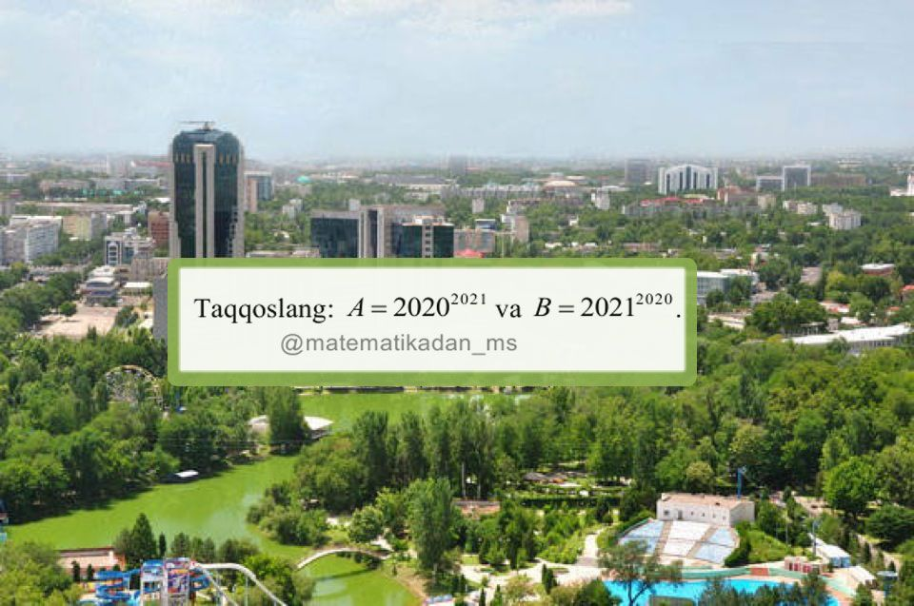
Fayllar
Guruh parollarini xavfsiz saqlash bilan birga, gshadow qo'shimcha funksiyalarni yuklaydi. Guruh nomi – bu kabi dasturlardan foydalanish qulayligi uchun ishlatiladigan nom newgrp. Shifrlangan parol – newgrp buyrug'i bilan guruhni o'zgartirganda ishlatiladi. Guruhlar uchun parol yo'q bo'lishi mumkin. Guruh administratori – gpasswd yordamida parolni o'zgartirish huquqiga ega bo'lgan foydalanuvchi. Foydalanuvchilar ro'yxati – ushbu sohada standart sifatida (faylda /etc/passwd) boshqa guruhga tayinlangan foydalanuvchilar vergul orqali ko'rsatiladi.
/etc/gshadow.

Slide 12
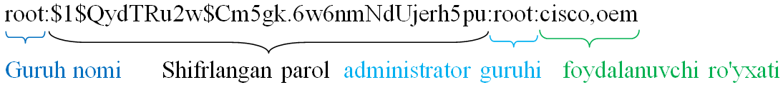
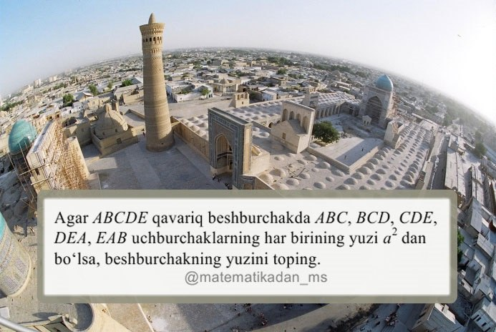
Bu erda etc/gshadow faylining tuzilishi:

Slide 13

2. Root hisob.
Linuxda oddiy foydalanuvchilar bilan bir qatorda cheksiz huquqlarga ega bo'lgan bitta (va faqat bitta) foydalanuvchi mavjud. UID va GID identifikatorlari har doim 0. Uning ismi odatda root. Root foydalanuvchisi uchun fayl va jarayonlarga kirish huquqi tizim tomonidan tekshirilmaydi. Hisobni ishlatishda root foydalanuvchisi juda ehtiyot bo'lishi kerak, chunki har doim tizimni yo'q qilish imkoniyati mavjud.

Slide 14


3. Linuxda parollar.
Linuxda foydalanuvchilarga huquqlarni taqsimlashning rivojlangan tizimi qo'llaniladi. Biroq, foydalanuvchi nomini aniq aniqlash uchun xavfsizlik nuqtai nazaridan etarli emas. Shuning uchun parol, odatda, faqat ishlatiladigan shifrlash usullari bilan cheklangan o'zboshimchalik bilan uzunlikdagi belgilar to'plamidan foydalanadi. Bugungi kunda Linuxning aksariyat versiyalarida parollar 3DES va MD5 algoritmlari bo'yicha shifrlangan. 3DES algoritmi qayta tiklanishi mumkin bo'lsa, ya'ni bunday parolni parolini hal qilish mumkin, MD5 qaytarilmas konvertatsiya.
Har kuni ortib borayotgan xavfsizlik talablarini hisobga olgan holda, Linuxda yashirin parollardan foydalanish imkoniyati mavjud. Fayllar / etc / passwd va / etc / group barcha foydalanuvchilar uchun o'qilishi mumkin, bu tizim xavfsizligida juda katta bo'shliq. Shuning uchun Linuxning zamonaviy versiyalarida yashirin parollardan foydalanish afzaldir. Bunday parollar foydalanuvchi parollari va guruhlari uchun mos ravishda /etc/shadow va /etc/gshadow fayllarida joylashgan. Batafsil, biz bu fayllar formatini ko'rib bo'lmaydi, lekin faqat ular faqat root foydalanuvchiga o'qish mumkin, deb aytish mumkin.
Autentifikatsiya paytida foydalanuvchi tomonidan kiritilgan parol manba bilan bir xil usul bilan shifrlanadi va keyin shifrlangan nusxalar bilan taqqoslanadi. Agar ular bir xil bo'lsa, autentifikatsiya muvaffaqiyatli hisoblanadi.

Slide 15


4. Login, su, newgrp, passwd, gpasswd, change (o'zgartirish) buyruqlari.
Su buyrug'i sessiya davomida foydalanuvchi identifikatorini o'zgartirish imkonini beradi. Uning sintaksisi oddiy: foydalanuvchi nomi ishlatiladigan foydalanuvchi nomi bo'lgan foydalanuvchi nomi. Shundan so'ng, dastur parolni so'raydi. To'g'ri kiritilgan parol bilan suv su tomonidan ko'rsatilgan foydalanuvchi huquqlari bilan yangi buyruq tarjimonini ishga tushiradi va sessiyaga uning identifikatorlarini tayinlaydi. Agar foydalanuvchi nomi pastga tushsa, su buyrug'i root nomi bilan ishlatiladi.
Login va su buyruqlari.
Tizimga kirishda login buyrug'i ishlatiladi. Foydalanuvchi nomi va parolini kiritishning to'g'riligini tekshiradi, katalogni uyga o'zgartiradi, atrofni quradi va buyruq tarjimonini ishga tushiradi. Login buyrug'i buyruq satridan ishga tushirilmaydi-bu xatoga olib keladi va sessiya tugashiga olib kelishi mumkin.
[student@ns student]$ su root
Password:[root@ns student]#_
Root foydalanuvchi tomonidan su buyruq foydalanganda u hech qachon parolni talab qilmaydi.

Slide 16
4.Login, su, newgrp, passwd, gpasswd, change (o'zgartirish) buyruqlari.
[student@ns student]$ passwd
Changing password for student
(current) UNIX password:
New password:
Retype new password:
passwd: all authentication tokens
updated successfully
[student@ns student]$_
Newgrp, passwd buyruqlari.
Newgrp buyrug’i su qobiliyatiga o'xshash bo'lib, guruh o'zgarishi bilan farq qiladi. Foydalanuvchi newgrp buyruq satrida ko'rsatilgan guruhga kiritilishi kerak. Buyruqni ishlatish newgrp worders root hech qachon parol talab qilmaydi. Buyruqning sintaksisi shunga o'xshashsi su su buyrug‘i: newgrp groupname, groupname - bu guruhning nomi, foydalanuvchi hozirgi holatni o'zgartiradi.
Passwd buyrug'i linuxda parolni o'zgartirish vositasi. Parolingizni o'zgartirish uchun faqat passwd buyruq satrida yoziladi.

Slide 17
4.Login, su, newgrp, passwd, gpasswd, change (o'zgartirish) buyruqlari.
Guruh parolini o'zgartirish va guruhni boshqarish uchun parolni o'zgartirish uchun passwd buyrug'i ishlatiladi, faqat gpasswd GROUPNAME buyruq satrida yozing. Agar siz guruh ma'muri bo'lsangiz, parolni o'zgartirishingiz mumkin. Agar parol bo'sh bo'lmasa, guruh a'zolari uchun newgrp chaqiruvi parol talab qilmaydi va guruh a'zolari parolni kiritmasligi kerak. Guruh administratori foydalanuvchilarni mos ravishda-a va-D parametrlari bilan qo'shishi va o'chirishi mumkin. Administratorlar guruh parolini olib tashlash uchun - r parametridan foydalanishlari mumkin. Agar parol so'ralmasa, faqatgina newgrp komandasi yordamida guruh a'zolari guruhga kirishlari mumkin. Parametrni belgilash orqali siz newgrp komandasi yordamida parol guruhiga kirishni taqiqlashingiz mumkin (ammo bu guruh a'zolariga taalluqli emas). Tizim administratori (root) administrator guruhini tayinlash uchun-a parametridan foydalanishi mumkin.

Slide 18
4.Login, su, newgrp, passwd, gpasswd, change (o'zgartirish) buyruqlari.
Change buyrug'i parol va hisobning eskirgan ma'lumotlarini boshqaradi. Oddiy foydalanuvchi (root emas) buyruqni faqat parolni eskirgan parametrlarini ko'rish uchun ishlatishi mumkin:
gserg@ADM:/$ chage -l gserg
Last password change : Май 03, 2007
Password expires : never
Password inactive : never
Account expires : never
Minimum number of days between password change : 0
Maximum number of days between password change : 99999
Number of days of warning before password expires : 7

Slide 19
Superuser shuningdek quyidagi kabi boshqa parametrlardan ham foydalanishi mumkin:
-D sana (tizim tarixi formatida, masalan, dd.Mm. yyyy) - foydalanuvchi tomonidan parolning oxirgi marta o'zgartirilishini belgilaydi.
-E sana - foydalanuvchi hisobining eskirgan sanasini belgilang
-I N-parolni bekor qilish paytidan boshlab faol bo'lmagan kunlar sonini belgilang, hisob bloklanganidan oldin
– m N-parol o'zgarishlari orasida eng kam kunlar sonini (N) belgilaydi
– M N-parol o'zgarishlari orasida maksimal kunlar sonini (N) belgilaydi
– W N - parolni almashtirish uchun ogohlantirish beriladigan kunlar sonini belgilaydi.

Slide 20
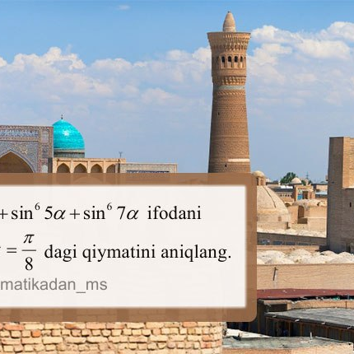
5. hisob Yaratish va o'chirish.
Yuqorida ta'kidlab o'tilganidek, Linux tizimlarida foydalanuvchilarni boshqarish uchun hisoblarni (foydalanuvchilarni)-useradd, usermod va userdel — ni qo'shish, tahrirlash va o'chirish uchun maxsus yordam dasturlari mavjud. Ular yakuniy maqsadga erishish uchun belgilangan tartibni bajaradilar-masalan, yangi foydalanuvchi qo'shilganda, useradd jamoasi yuqorida aytib o'tilgan "tadbirlar majmuasi"ni ishlab chiqaradi. Ushbu yordam dasturlarining har biri konfiguratsiya fayllari yordamida moslashuvchan tarzda sozlanishi mumkin, bu esa Linux tarqatish ishlab chiqaruvchilari tomonidan juda faol ishlatiladi. Axir, turli Linux tizimlarida bu yordam dasturlarining ishlashi ahamiyatsiz, ammo kommunal xizmatlar aslida bir xil bo'lsa-da, farq qiladi.
useradd, usermod va userdel

Slide 21
Quyida useradd dasturi misolida ba'zi tizimlar uchun foydalanuvchilarni boshqarish uchun buyruqlar va konfiguratsiya fayllarini ko'rsatadigan jadval mavjud:
Система | Команды | Файлы конфигурации | Комментарий
Ubuntu | useradd | /etc/login.defs
 | adduser | /etc/default/useradd | Perl-версия
 |  | /etc/adduser.conf
SUSE | useradd | /etc/login.defs
 |  | /etc/default/useradd
 |  | /etc/default/passwd
 |  | /usr/sbin/useradd.local | Локальные настройки
 |  | /usr/sbin/userdel.local | Локальные настройки
 |  | /usr/sbin/userdel-pre.local | Локальные настройки
 |  | /usr/sbin/userdel-post.local | Локальные настройки
Red Hat | useradd | /etc/login.defs
 |  | /etc/default/useradd
Solaris | useradd | /etc/default/{login,passwd)
 |  | /etc/security/policy.conf

Slide 22

5. hisob Yaratish va o'chirish.
Foydalanuvchilarni tizimdan olib tashlash uchun userdel buyrug'i ishlatiladi, masalan buyruq: userdel john
Foydalanuvchi jonni olib tashlaydi, lekin tez-tez (useradd buyrug'i kabi) "sof" shaklda emas, balki hisobni o'chirish ssenariysi yordamida Perl-qobiq shaklida. Misol uchun, Ubuntu tarqatish Perl-da keng tarqalgan senariy bo'lgan deluser buyrug'ini ishlatadi. Bu esa, o'z navbatida, userdel komandasining o'zi useradd jamoasi tomonidan ilgari qilingan barcha narsalarni olib tashlash va tozalash uchun sabab bo'ladi. Bunday holda, skript fayli ishlatiladi (odatda fayl /etc/userdel. Ubuntu va /etc/login da conf.red hatda defs).

Slide 23
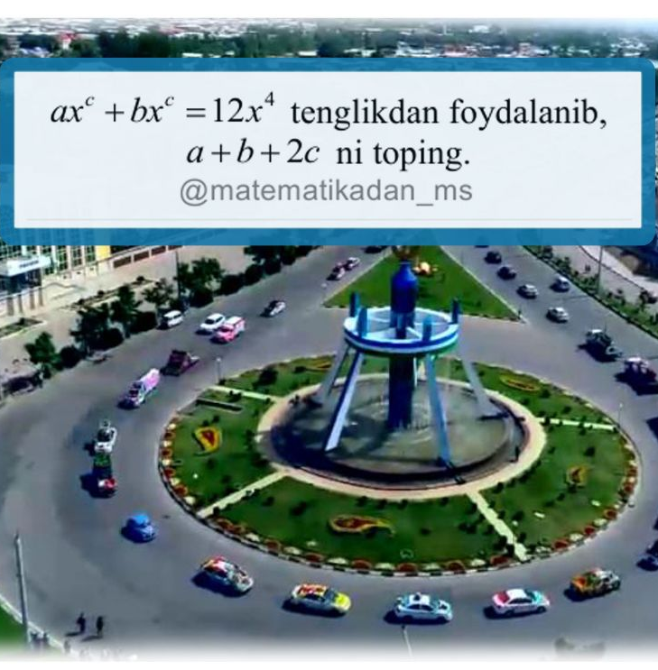
5. hisob Yaratish va o'chirish.
Qaysi siz userdel jamoasi ish uchun quyidagi variantlarni belgilash imkonini beradi:
Foydalanish: userdel [Options] foydalanuvchi
Parametrlar: -f, - force ular hozir ishlatiladi bo'lsa ham, foydalanuvchi va fayllarni o'chirish majbur - r, - uy katalogini va pochta qutisini olib tashlang -R, - root KAT_CHROOT chroot ishlaydigan katalog -Z, - selinux-user barcha maxsus xaritalarni olib tashlang Foydalanuvchi uchun SELinux

Slide 24

E’tiboringiz uchun raxmat

